Slide 1
PrACA ZE SCRATCH II
Materiały dydaktyczne cz. IV – wykorzystanie narzędzi PISAK, WYRAŻENIA, DANE oraz WIĘCEJ BLOKÓW.

Slide 2
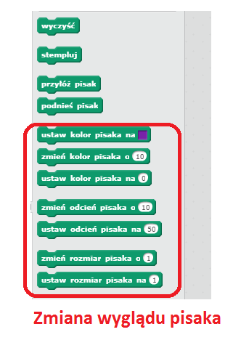
Bloczki w kategorii PISAK
Bloczki w kategorii PISAK pozwalają:
na zaznaczanie po jakiej krzywej porusza się nasz duszek, w przypadku gdy aktywny jest bloczek „przyłóż pisak” przy czym można sterować kolorem i grubością pisaka,
Stemplowanie duszka (tworzenie kopi duszka)

Slide 3
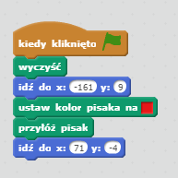
Skrypty z użyciem bloczków Pisaka
Przykładowy skrypt:
- bloczek wyczyść służy do wymazania wcześniejszych znaków pisaka,
- bloczek ustaw kolor pisaka na ustawia kolor pisaka (aby zmienić kolor należy kliknąć lewym przyciskiem myszy a następnie na ekranie kliknąć lewym przyciskiem mysz dowolny element ekranu w żądanym kolorze),
- bloczek przyłóż pisak powoduje rozpoczęcie rysowania
Efektem działania skryptu jest pokazanie drogi jaką przebył duszek z wykorzystaniem czerwonego pisaka.

Slide 4
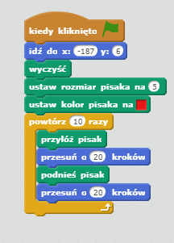
Skrypty z użyciem bloczków Pisaka
Przykładowy skrypt:
- bloczek wyczyść służy do wymazania wcześniejszych znaków pisaka,
- bloczek ustaw rozmiar pisaka na ustawia rozmiar pisaka
- bloczek ustaw kolor pisaka na ustawia kolor pisaka,
- bloczek przyłóż pisak powoduje rozpoczęcie rysowania,
- bloczek podnieść pisak powoduje przerwanie rysowania
Efektem działania skryptu jest pokazanie drogi jaką przebył duszek z wykorzystaniem czerwonego pisaka przerywanego.

Slide 5
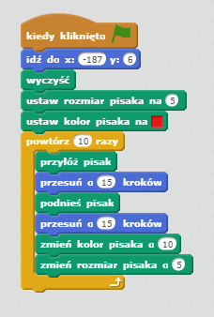
Skrypty z użyciem bloczków Pisaka
Przykładowy skrypt:
- bloczek wyczyść służy do wymazania wcześniejszych znaków pisaka,
- bloczek ustaw rozmiar pisaka na ustawia rozmiar pisaka
- bloczek ustaw kolor pisaka na ustawia kolor pisaka,
- bloczek przyłóż pisak powoduje rozpoczęcie rysowania,
- bloczek podnieść pisak powoduje przerwanie rysowania
- bloczek zmień kolor pisaka powoduje zmianę koloru od czerwonego do niebieskiego
- bloczek zmień rozmiar pisaka powoduje zmianę grubości pisaka
Efektem działania skryptu jest pokazanie drogi jaką przebył duszek z wykorzystaniem czerwonego pisaka przerywanego zmieniający kolor i grubość.

Slide 6
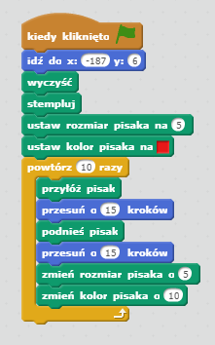
Skrypty z użyciem bloczków Pisaka
Przykładowy skrypt:
- bloczek wyczyść służy do wymazania wcześniejszych znaków pisaka,
- bloczek stempluj zostawia ślad duszka w miejscu w którym się on znajdował na ekranie
- bloczek ustaw rozmiar pisaka na ustawia rozmiar pisaka
- bloczek ustaw kolor pisaka na ustawia kolor pisaka,
- bloczek przyłóż pisak powoduje rozpoczęcie rysowania,
- bloczek podnieść pisak powoduje przerwanie rysowania
- bloczek zmień kolor pisaka powoduje zmianę koloru od czerwonego do niebieskiego
- bloczek zmień rozmiar pisaka powoduje zmianę grubości pisaka
Efektem działania skryptu jest pokazanie drogi jaką przebył duszek z wykorzystaniem czerwonego pisaka przerywanego zmieniający kolor i grubość z zaznaczeniem jego pozycji początkowej.

Slide 7
Bloczki Dane
Kategoria Dane zawiera przyciski do tworzenia zmiennych i list. Po utworzeniu własnych zmiennych i list wyświetlają się bloczki do ich modyfikowania oraz wykorzystania wartości. Zmienne i listy umożliwiają przechowywanie pojedynczych danych i list danych (mogą to być liczby lub ciągi znaków). Należy zwrócić uwagę by nazwy zmiennych i list miały nazwy pozwalające na łatwe określenie jakie dane przechowują np.:
bok_prostokąta (poprawna nazwa zmiennej dla przechowywania długości boku prostokąta),
x (nie poprawna nazwa zmiennej dla przechowywania długości boku prostokąta, czytając skrypt trzeba będzie rozpoznawać do czego służy ta zmienna z kontekstu).

Slide 8
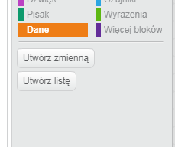
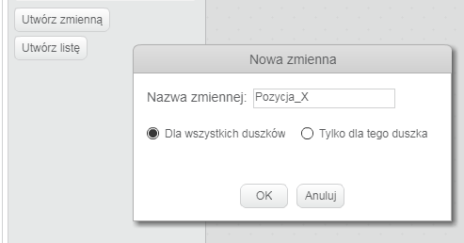
Bloczki Dane – Tworzenie zmiennych i list
Bloczki dane przed zdefiniowanej pierwszej zmiennej
Okno wyświetlane po wybraniu przycisku Utwórz zmienną

Slide 9
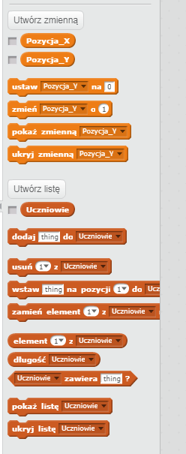
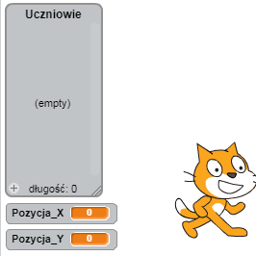
Bloczki Dane – rodzaje bloczków, użycie checkbox’ów
Bloczki dane zdefiniowaniu dwóch zmienych (Pozycja_X i Pozycja_Y) oraz listy (Uczniowie)
Scena po zaznaczeni checkbox’ów przy nazwach zmiennych i przy liście

Slide 10
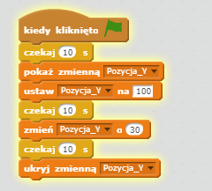
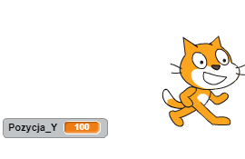
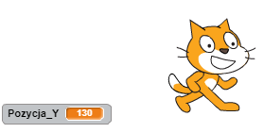
Bloczki Dane – Przykładowy Skrypt dla zmiennych
Po wciśnięciu prawego przycisku myszy na zmiennej lub liście wyświetla się menu pozwalające zmianę lub usunięcie zmiennej lub listy
Przykładowy skrypt pokazuje działanie bloczków danych:
bloczek pokaż zmienną wyświetla zmienną i jej wartość na scenie,
bloczek ustaw ustawia wartość zmiennej (można ustawić wartość lub skorzystać z bloczków wyrażeń i innych zmiennych),
bloczek zmień dodaje do wartości zmiennej zadaną wartość zmiennej (można ustawić wartość lub skorzystać z bloczków wyrażeń i innych zmiennych)
Wygląd sceny po wykonaniu przykładowego skryptu przed każdym bloczkiem czekaj

Slide 11
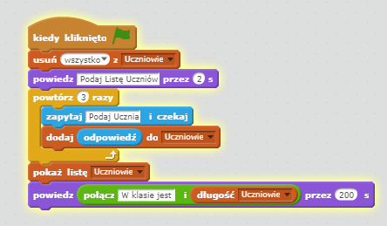
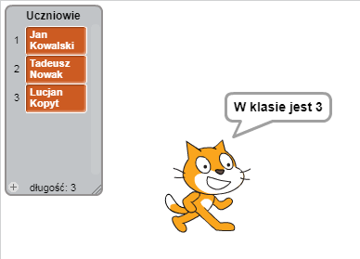
Bloczki Dane – Przykładowy Skrypt dla zmiennych
Przykładowy skrypt pokazuje działanie bloczków danych:
bloczek usuń usuwa wybrane elementy z listy,
bloczek dodaj wartość (liczbową lub ciąg znaków) do listy,
bloczek pokaż listę wyświetla na scenie aktualna listę,
bloczek długość podaje liczbę elementów przechowywanych na liście
Wygląd sceny po wykonaniu przykładowego skryptu po wprowadzeniu trzech uczniów

Slide 12
Bloczki Dane – pozostałe bloczki dotyczące listy
bloczek wstaw wstawia wartość na podaną pozycje wybranej listy,
bloczek zmień zmienia podany elementy listy wybranej listy,
bloczek element pobiera wartość z podanego elementu wybranej listy,
bloczek zawiera sprawdza, czy na podanej liście znajduje się wartość,
bloczek ukryj listę powoduje usunięcie wyświetlania listy na scenie (to samo odznaczenie czeckbox’a przy liscie)

Slide 13
Bloczki Wyrażenia
W kategorii Wyrażenia zgrupowane są bloczki podstawowych działań arytmetycznych, operacji logicznych oraz różnych funkcji (zarówno arytmetycznych jak i na tekstach). Wszystkie bloczki tej kategorii są wykorzystywane jako argumenty do innych bloczków.

Slide 14
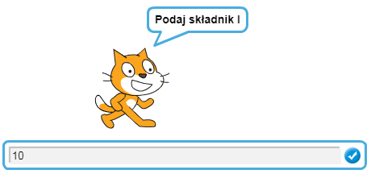
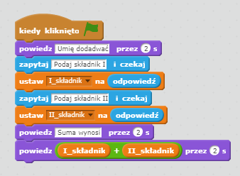
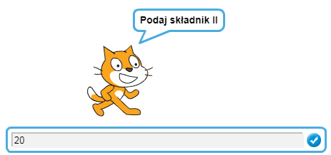
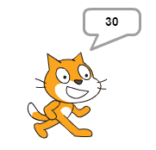
Bloczki Wyrażenia – Opis bloczków
Bloczki czterech podstawowych operacji arytmetycznych (dodawanie, odejmowanie, mnożenie, dzielenie). W polach edycyjnych należy podać argumenty (mogą to być ręcznie wpisane liczby, wartość zmiennej lub wynik innego działania, a więc bloczki można zagnieżdżać). Zbudowane wyrażenie arytmetyczne należy wykorzystać jako argument innego bloczka, np. określenia wartości zmiennej, czy wyrażenia logicznego.
Przykładowy skrypt (skrypt wymaga zdefiniowania zmiennych I_składnik i II_składnik)

Slide 15
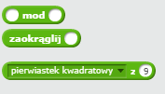
Bloczki Wyrażenia – Opis bloczków
Losuje liczbę z podanego zakresu. W polach edycyjnych należy podać dolny i górny zakres losowania. Bloczek należy wykorzystać jako argument innego bloczka.
Bloczki porównania (mniejsze, równe, większe). W polach edycyjnych należy podać porównywane wartości. Można wpisać konkretne wartości w pola edycyjne, najczęściej jednym z argumentów jest wartość zmiennej lub wartość odczytywana przy pomocy innego bloczka (np. współrzędna położenia duszka na scenie). Bloczek jest wykorzystywany najczęściej w instrukcjach jeżeli, powtarzaj aż, czekaj aż.
Bloczki służące do budowania złożonych wyrażeń logicznych (koniunkcja – obydwa warunki są prawdziwe, alternatywa – jeden z warunków jest prawdziwy, negacja – zaprzeczenie). W pola argumentów należy wstawić pasujące bloczki zwracające wartości logiczne (prawda lub fałsz). Bloczki są wykorzystywane najczęściej w instrukcjach jeżeli, powtarzaj aż, czekaj aż.
Bloczki służący do operacji na ciągach znaków:
połącz łączy dwa napisów w jeden wykorzystywany często jako argument w bloczkach powiedz i pomyśl,
litera służy do zwrócenia określonej litery z ciągu znaków,
długość zwraca liczbę odpowiadającą liczbie znaków w podanym słowie
Bloczki służący do operacji arytmetycznych:
mod zwraca resztę z dzielenia pierwszego argumentu przez drugi,
zaokrąglij zwraca wartością zaokrągloną argumentu do najbliższej liczby całkowitej.
z zwraca wartość wybranej funkcji matematycznej dla podanego argumentu

Slide 16
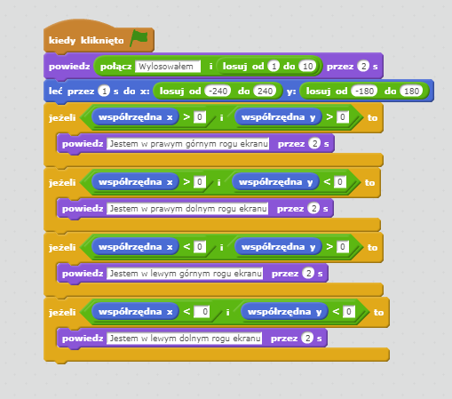
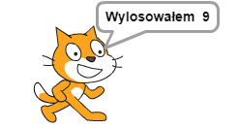
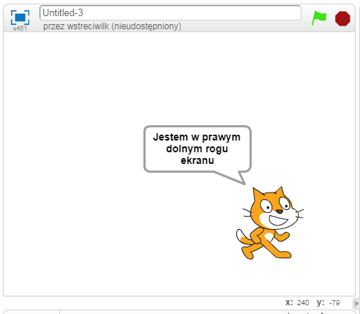
Bloczki Wyrażenia – Opis bloczków
Przykładowy skrypt
Okno sceny dla skryptu

Slide 17
Bloczki Więcej bloków
Bloczki z kategorii Więcej bloków służą do budowania własnych funkcji oraz włączania rozszerzeń sprzętowych. W dalszej części zostaną przedstawione tylko zasady budowania funkcji, jako środek do zastosowania zasady „dziel i rządź w programowaniu”, tzn. podziel skomplikowany problem na drobne problemy, a wtedy zadanie stanie się proste. Wykorzystanie funkcji pozwala na znaczne oszczędności w procesie programowania, bo raz napisana procedura może być wykorzystywana w tym samym programie lub innych programach (wykorzystanie schowka)

Slide 18
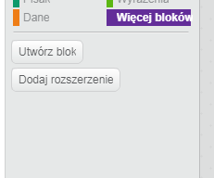
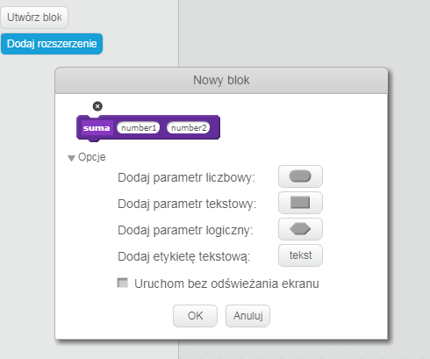
Bloczki Więcej bloków – tworzenie bloku
Po wybraniu kategorii Więcej bloków w oknie bloczków widoczne są tylko dwa przyciski Utwórz blok i Dodaj rozszerzenie. Wybranie pierwszego z przycisków pozwala na definiowanie własnych bloków. Blok taki charakteryzuje się nazwą przez którą wywołujemy go w różnych miejscach programu oraz parametrami, jakie przekazujemy do niego w celu komunikacji z resztą programu. Dlatego po wybraniu tego przycisku musimy podać te parametry
Po wybraniu przycisku Więcej bloków wyświetla się okno Nowy blok gdzie podajemy nazwę funkcji (u nas suma) a po rozwinięciu Opcje definiujemy parametry podając ich rodzaj: parametr liczbowy, parametr tekstowy, parametr logiczny oraz etykieta tekstowa.

Slide 19
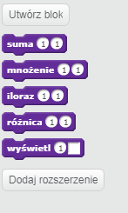
Bloczki Więcej bloków – tworzenie bloku
Po zdefiniowaniu bloku w kategorii Więcej bloków wyświetlana jest nowa zdefiniowana nowa funkcja, a w oknie tworzenia skryptów można zdefiniować jej działanie. Nowy blok tworzy się jak inne skrypty przy użyciu omówionych wcześniej bloczków.
Po prawej pokazano definicje zmiennych oraz list niezbędnych do działania programu
W dalszej części zostanie zademonstrowany sposób pisania programu kalkulatora z czterema działaniami. W celu jego napisania zostaną zdefiniowanie dodatkowe bloki suma, różnica, iloraz, mnożenie oraz wyświetlanie. Definicję pokazano w oknie obok

Slide 20
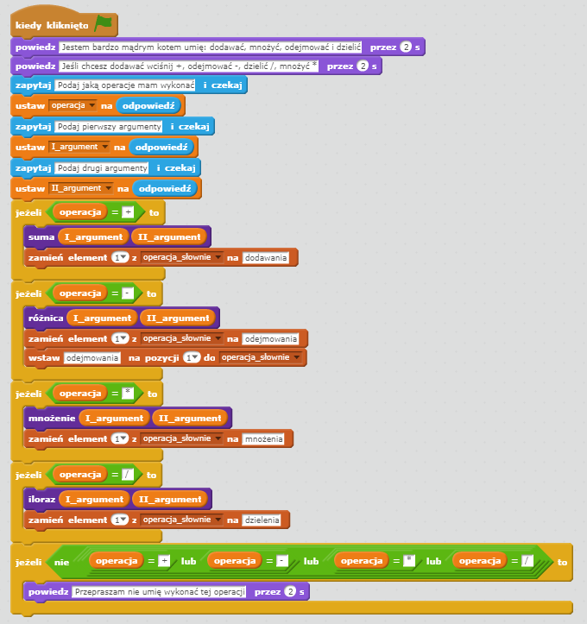
Bloczki Więcej bloków – budowa skryptu głównego
Do poszczególnych zdefiniowanych własnych bloków odwołujemy się po nazwie, natomiast jako parametry wywołania przekazujemy zdefiniowane zmienne, ale możliwe też jest bezpośrednie przekazywania wartości do wywoływanych bloków własnych

Slide 21
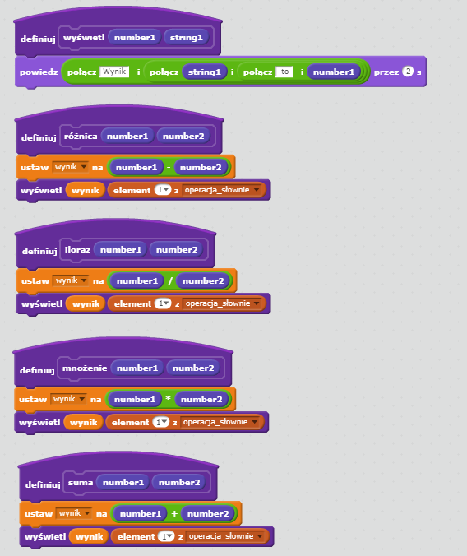
Definicja bloków własnych
Do właściwego działania konieczne jest zdefiniowanie bloków własnych programów. Obok pokazano konstrukcje poszczególnych bloków własnych.
Należy zwrócić uwagę, że we wszystkich blokach: mnożenia, dodawania, odejmowania i dzielenia użyty został blok własny wyświetlaj, który odpowiada za wyświetlania wyniku operacji.

Slide 22
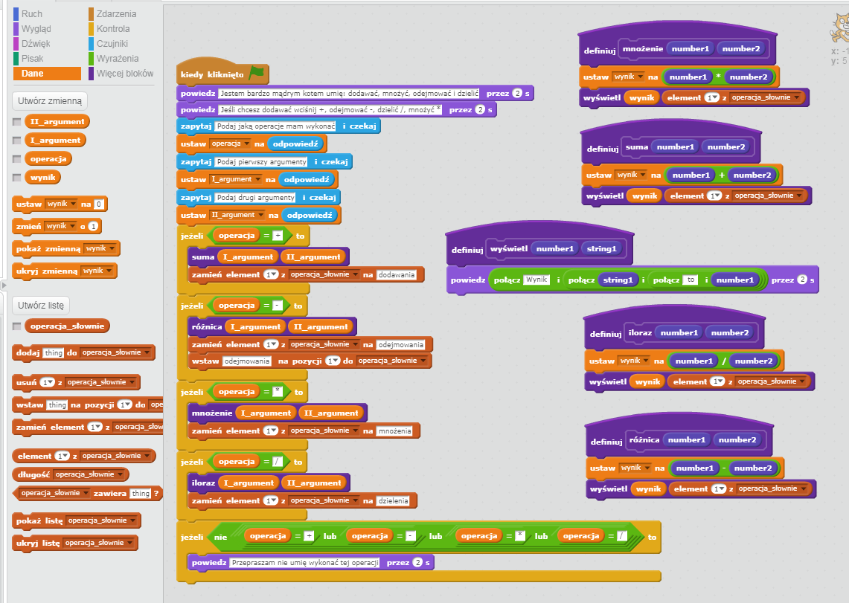
Całość okna skryptów programu kalkulatora

Slide 23
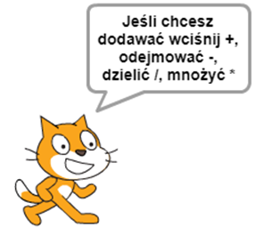
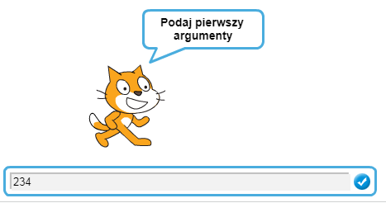
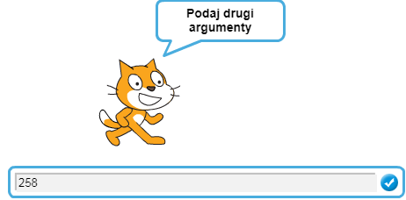
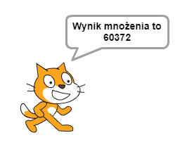
Wynik działania skryptu

